Slide 1
Habilidades digitales para una Europa que envejece
FUNCIÓN COGNITIVA: MEMORIA
Mnemotecnia: estrategias para mejorar la memoria
Project number 2020-1-FR01-KA204-079823

Slide 2
Resumen
Introducción del módulo de formación
Objetivos de aprendizaje
¿Quiénes somos sin nuestros recuerdos?
¿Qué le ocurre a nuestra memoria con el paso del tiempo?
¿Podemos hacer algo al respecto?
¿Qué mnemotecnia para recordar qué?
Glosario

Slide 3
Introducción del módulo de formación
La memoria es una función que tiende a debilitarse con la edad. En particular, la capacidad de retener y preservar nueva información, pero también disminuye con el tiempo la capacidad de recuperarla como recuerdo cuando lo necesitamos.
Este módulo de formación es preparatorio para una serie de mininjuegos interactivos que utilizan diferentes estrategias de memoria (también llamados mnemotecnias) de acuerdo con el tipo y la cantidad de información a ser procesada. El objetivo es reforzar la memoria a corto plazo y la capacidad de mantener más información al mismo tiempo.

Slide 4
Objetivos de aprendizaje
Al final de este módulo, serás capaz de:
Comprender mejor cómo funciona la memoria y cómo mantenerla entrenada;
Reforzar tu capacidad para memorizar y retener más información;
Hacer algunas tareas cotidianas más fáciles (como recordar la lista de la compra o memorizar números importantes);
Crear asociaciones significativas entre información individual con el fin de recordarla más fácilmente;

Slide 5
¿Quiénes somos sin nuestros recuerdos?
La memoria es una función cognitiva que usamos constantemente y que conforma nuestra identidad.
Nuestra capacidad de aprendizaje depende mucho de la memoria (lectura, razonamiento, cálculos);
Nos permite procesar información externa, retenerla y almacenarla por mucho tiempo o incluso para siempre;
También nos permite recuperar información como recuerdos cuando lo necesitamos.
Project number 2020-1-FR01-KA204-079823

Slide 6
¿Qué le ocurre a nuestra memoria con el paso del tiempo?
La memoria, como otras funciones del cuerpo, sufre un descenso en el nivel del rendimiento con el paso del tiempo.
En particular, la memoria a corto plazo pierde su capacidad de retener información que viene á través de estímulos externos, por lo que se puede retener y almacenar menos información en la memoria a largo plazo.
Project number 2020-1-FR01-KA204-079823

Slide 7
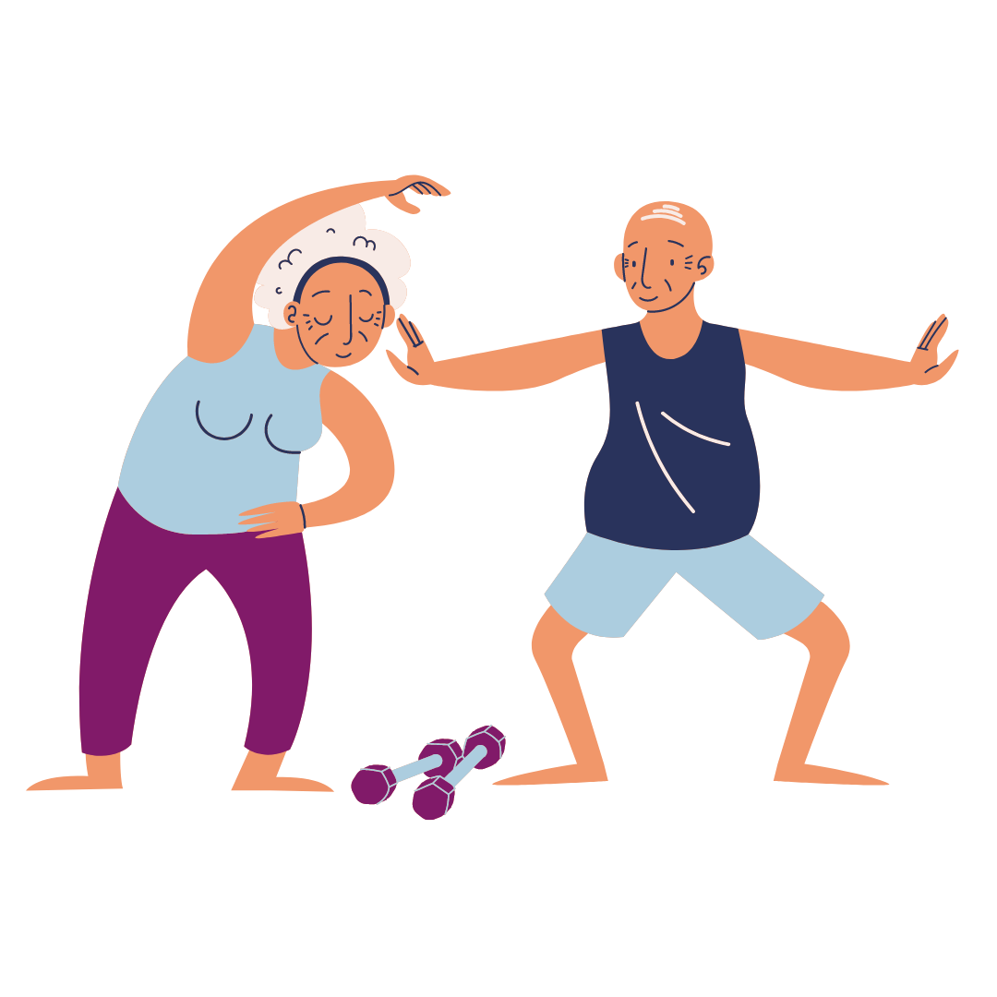
¿Podemos hacer algo al respecto?
La buena noticia es que la memoria puede ser entrenada casi como un músculo.
Hay algunas técnicas, utilizadas desde tiempo antiguos, que permiten hasta cierto punto traspasar los límites físicos del cerebro y mejorar la capacidad de la memoria.
Es por ello que a veces hacer algo intencional y consciente nos ayuda a recordar, o en otras palabras, implementamos estrategias de memoria. Estas estrategias también se conocen como mnemotecnia.
Project number 2020-1-FR01-KA204-079823

Slide 8
¿Qué mnemotecnia para recordar qué?
Las mnemotecnias son verdaderas estrategias mentales que favorecen la memorización de nombres, números, acciones a realizar e información individual.
Explotan la capacidad natural del ser humano para recordar mejor la información cuando se transforma en imágenes o historias, o se asocia a acontecimientos paradójicos o emociones, aumentando así la capacidad natural de la memoria humana.
Project number 2020-1-FR01-KA204-079823

Slide 9
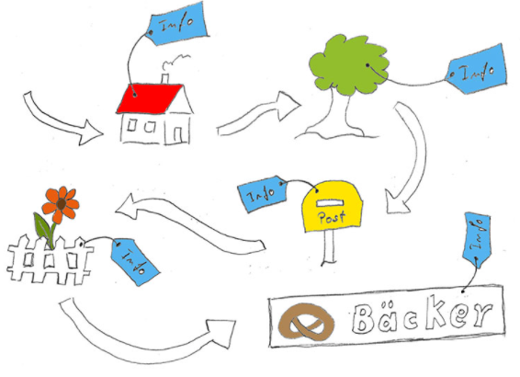
En particular, en este módulo nos centraremos principalmente en técnicas para reforzar la capacidad de recordar una serie de información para vincularla entre sí.
MÉTODO DE LOCI: es usado para memorizar elementos individuales en secuencia como la lista de la compra o las acciones a realizar durante el día. Procedemos con la creación de una secuencia de lugares (loci), mejor si son bien conocidos (como todos los lugares que conozco en el camino desde casa al trabajo). Esta secuencia es fundamental y, para que la estrategia sea útil, debe aprenderse perfectamente. En la fase de memorización, el primer elemento a recordar debe estar asociado con el primer lugar de la lista, el segundo elemento con el segundo lugar, y así. Cuando tenga que recordar el material, tendré que volver a visitar mentalmente la secuencia de lugares empezando por el primero, que constituye el gancho y que favorecerá el recuerdo del primer elemento y procediendo de la misma manera hasta el último lugar para recordar el último elemento.
Project number 2020-1-FR01-KA204-079823

Slide 10
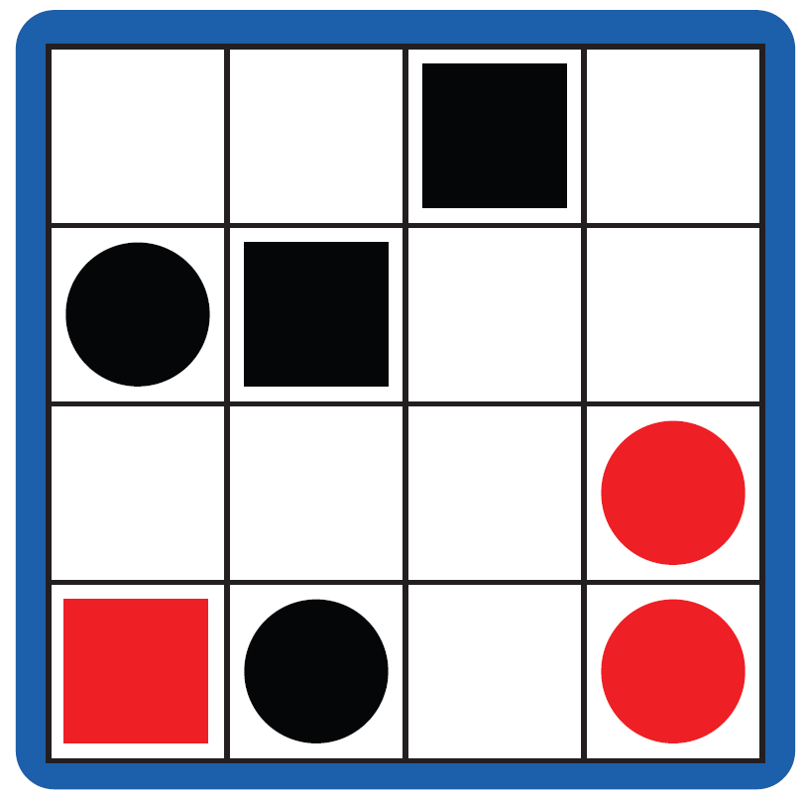
CHUNKING (El método de agrupamiento): este método se basa en agrupar más información en categorías relacionadas para facilitar su memorización. Es una técnica que a menudo ya utilizamos en la vida diaria, por ejemplo cuando agrupamos los dígitos de un número de teléfono para recordarlo más fácilmente o cuando haciendo la lista de la compra, agrupamos los productos por categorías (fruta, verduras, cereales, etc.). Consiste en dividir grandes contenidos en trozos más pequeños que sean más fáciles de procesar y recordar. Chunking es esencialmente la categorización de elementos similares conectados en grupos que se pueden escanear o comprender más rápidamente y retenerlos en la memoria por más tiempo. El concepto tras el chunking, establecido por el psicólogo de Harvard George A. Miller, es que la mente humana sólo puede retener una media de siete piezas de información a la vez. Chunking es una forma de evitar esa limitación natural de la memoria.
Project number 2020-1-FR01-KA204-079823

Slide 11
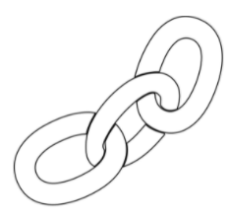
CREACIÓN DE IMÁGENES MENTALES (Visualizar): es una habilidad de codificación básica que requiere menos recursos cognitivos y aprovecha la capacidad del cerebro para trabajar mejor con las imágenes. Esta mnemotecnia funciona mejor cuando se trata de memorizar y recordar nuevas frases o palabras asociándolas con imágenes mentales. Consiste en la formación de escenarios mentales muy vívidos para permitir que la información sea recordada.
EL MÉTODO DE ENLACE: como la técnica anterior, esta también requiere menos gasto cognitivo y consistse en asociar cada elemento de la lista con el elemento anterior. Esta estrategia, junto con la de las imágenes, se puede usar para formar imágenes interactivas de múltiples elementos en lugar de imaginar uno a uno.
Project number 2020-1-FR01-KA204-079823

Slide 12
Glosario
MEMORIA: es la capacidad de retener información aprendida, acontecimientos y experiencias a lo largo del tiempo. Se pueden recuperar como recuerdos cuando los necesitamos para afrontar algunas situaciones del presente. La memoria es realmente un proceso que tiene lugar en tres fases: codificación, almacenamiento y recuperación.
MEMORIA A CORTO PLAZO: es un tipo de almacenamiento en el cual la información recibida del exterior mantenida por un breve periodo de tiempo (30 segundos) y tiene capacidad limitada.
MEMORIA A LARGO PLAZO: solo alguna información, a través de la repetición a lo largo del tiempo, es transferida a la memoria a largo plazo, un almacenamiento mucho mayor que es capaz de mantener información por un periodo ilimitado de tiempo.
RECUERDO: es una información o una red de información contenida en la memoria a largo plazo, que podemos recuperar y devolver a la conciencia en el momento de necesidad. La recuperación de información se produce generalmente cuando recibimos un estímulo de recuerdo o una pista. Generalmente, este estímulo tiene similitudes o está fuertemente asociado con la información contenida en nuestra memoria, y por tanto, facilita su recuperación como recuerdo.
Project number 2020-1-FR01-KA204-079823

Slide 13
Has llegado al final de este curso, ¡enhorabuena!
¡Sigamos en contacto!
Escríbenos un email: disk-project@googlegroups.com
Visita nuestra página web y prueba los minijuegos: https://diskproject.eu/
Project number 2020-1-FR01-KA204-079823

